Slide 1
Etat des lieux du patrimoine des établissements de l’ESU
1.Direction des Patrimoines et Infrastructures
2. Etat des lieux du patrimoine des établissements de l’ESU
3. Quelques propositions de solutions
4. Discussions
Par
Professeur Roland KAKULE / Conseiller au patrimoine

Slide 2
1. Direction des patrimoines et infrastructures
A l’ESU, il existe une Direction des Patrimoines et Infrastructures qui a pour attributions :
- Elaborer la réglementation relative à la gestion du patrimoine de l’ESU ;
- Edicter les normes de salubrité ;
- Programmer l’implantation équilibrée des infrastructures d’équipements universitaires sur le territoire national ;

Slide 3
- Prévoir et proposer la modernisation des infrastructures et équipements de l’ESU ;
- Assurer la logistique aux Services centraux de l’ESU ;
- Assurer l’entretien et la maintenance des équipements et des infrastructures immobilières de l’ESU ;
-Contrôler et suivre la gestion du patrimoine de l’ESU ;
- Procéder à l’établissement régulier des états des lieux des établissements publics et privés de leur patrimoine ;

Slide 4
- Veiller à la conformité des normes dans les opérations de construction et/ou de réhabilitation des infrastructures et équipements ;
- Veiller à exécution des normes de salubrité et de sécurité ;
Veiller à l’acquisition des titres de propriété des infrastructures immobilières et des concessions.

Slide 5
Chaque Établissement subvient à ses charges au moyen des ressources de son patrimoine qui comprend :
les ressources propres prévues au budget ;
une subvention annuelle de l’Etat prévue au Budget destiné ;
les produits de l’autofinancement des Établissements ;
les contributions des parents ;
les contributions de la Communauté Locale ;

Slide 6
les apports des entreprises nationales ;
les apports des organismes nationaux et Internationaux ;
les apports de l’initiateur, personne physique ou morale, pour ce qui est des Établissements privés ;
les dons et legs lui consentis et acceptés selon les formes légales et réglementaires par le Conseil d’Administration.

Slide 7
Les dépenses de chaque Établissement comprennent les dépenses courantes et les dépenses d’investissement dont les natures sont fixées par l’organe de tutelle.
Le Ministre de l’Enseignement supérieur et Universitaire ne lâche rien sur les efforts de construction des établissements d’enseignement supérieur et Université, qui est le projet prioritaire du Président de la République, Felix-Antoine TSHISEKEDI TSHILOMBO. Sur ce, il a publié en date du 25 avril 2024, 7 avis d’appel d’offres.

Slide 8
2. Etat des lieux du patrimoine des établissements de l’ESU
Il est un fait vrai et indéniable que nos instituts sont pleins mais que nos usines, nos chantiers et nos ateliers sont vides de main d’œuvre locale. Et pourtant , en tant que nation, nous ne pouvons pas atteindre nos objectifs de croissance et d’émergence sans ressources humaines de qualité, diversifiées et formées selon nos besoins. Il nous faudra donc rééquilibrer, assainir et adapter les patrimoines et le mode d’enseignement dans nos instituts

Slide 9
Face à tous ces défis, la réhabilitation, la modernisation et l’alignement aux standards internationaux de notre système éducatif est impératif, Au-delà des infrastructures académiques et para-académiques de qualité pour l’enseignement , la reforme de notre système académique implique une nouvelle manière d’etre et d’agir.
En ce sens , nous avons la ferme conviction que le patrimoine peut et doit être un outil décisif dans cette reforme et apportera des réponses aux multiples problèmes de notre système éducatif.

Slide 10
Les données de l’audit organisationnel et de contrôle de viabilité des institutions universitaires réalisé en 2009 révèle les constats suivants:
De l’inadéquation de la formation à la demande de développement
Il est constaté que l’offre de formation dans les institutions supérieures s’inscrit très faiblement dans les visées du développement socioéconomique prôné dans les programmes du gouvernement

Slide 11
-des infrastructures académiques et para-académiques.
Le secteur de l’enseignement supérieur congolais se caractérise par un manque criant d’infrastructures, de matériel didactique, d’équipements de laboratoires scientifiques, de bibliothèques et d’autres infrastructures d’appui pour soutenir un enseignement de qualité

Slide 12
3. Quelques propositions de solutions et de gestion du patrimoine des établissements
Le Comité de gestion a pour mission la gestion et la protection du patrimoine de l’établissement, il agit de cette manière:
- enregistrer toutes les opérations qui affectent la composition du patrimoine ;
- suivre en permanence la situation des valeurs des biens de fonctionnement et d’équipement (stocks) et de dégager les résultats de sa gestion et la valeur de son patrimoine à la fin de chaque exercice.

Slide 13
- Au 31 Décembre de l’année budgétaire, chaque entité dresse un inventaire extra comptable de tous les biens, droits et obligations comptabilisés à leur valeur d’origine. Le double de cet inventaire est adressé à l’Organe de Tutelle ( CA-ISTAT) dans le mois qui suit la clôture de l’exercice. A la fin de chaque exercice budgétaire, tout Etablissement est tenu de procéder à l’expertise de son patrimoine immobilier.
- Chaque Établissement doit disposer d’un certificat d’enregistrement de son patrimoine immobilier. Il doit inclure dans les prévisions budgétaires de chaque année, les valeurs constatant la dépréciation de celui-ci et les charges y grevées.

Slide 14
- Chaque Etablissement peut constituer avec l’approbation de l’organe de tutelle et du Conseil d’Administration des provisions pour compenser les opérations des valeurs d’actifs ou les pertes et charges résultant d’un accroissement prévisible du passif.
- Toute perte, destruction détérioration ou tout détournement des biens propriétés d’une entité ou ceux confiés à sa garde sont constatées par un procès-verbal établi par un Organe Compétent en vue d’établir les responsabilités selon une procédure régulière établie. Les modalités de financement de ces dépréciations sont à apprécier par le Conseil d’Administration.

Slide 15
Concernant la vente des biens de l’Etablissement mis hors d’usage, celle-ci est décidée par le Conseil de l’Etablissement.
L’opération de vente doit se faire en conformité avec la réglementation régissant la vente aux enchères des biens publics, elle donne lieu à un procès-verbal du huissier du lieu.

Slide 16
- Pour mettre les établissements à l’abri de la spoliation, les Comités de gestion sont encouragés à borner et clôturer les concessions des établissements et en acquérir les titres de propriété. Une copie de ces titres doit être transmise au Conseil d’Administration du ressort et à la Tutelle.
- De l’analyse des rapports en provenance des établissements, beaucoup de chefs d’Etablissements ne font aucun état de l’inventaire du patrimoine de leur établissement.
- Obligation est faite aux Chefs d’établissement de transmettre ce rapport régulièrement.

Slide 17
- Un inventaire complet du patrimoine de l’établissement doit être dressé au début et à la fin de l’année académique,. Ces inventaires doivent faire partie intégrante des rapports académiques des premier et second semestres.
- Dans la construction des nouveaux édifices, on devra tenir compte de l’accessibilité des étudiants vivant avec handicap. Dans ce même ordre d’idées, il serait loisible d’étudier la possibilité de rendre les anciens édifices accessibles à cette catégorie d’étudiants.
- Obligation est faite aux comités de gestion d’équiper les cliniques universitaires et centres de santé, laboratoires et ateliers en matériels de technologie de pointe.

Slide 18
- Pour résoudre le problème des infrastructures et matériels didactiques ainsi que celui notamment de l’outil Informatique, le Gouvernement a constitué une quotité à affecter à chacune de ces activités. Non seulement que ces frais doivent être destinés aux fins pour lesquels ils ont été institués mais surtout un rapport doit être dressé quand à ce pour les deux dernières années.
- Pour toutes les activités de construction, de réhabilitation et d’équipement des infrastructures des établissements de l’ESU, les Chefs d’établissements sont invités à s’adresser à l’Intendance Générale de l’ESU et faire rapport à la Tutelle.

Slide 19
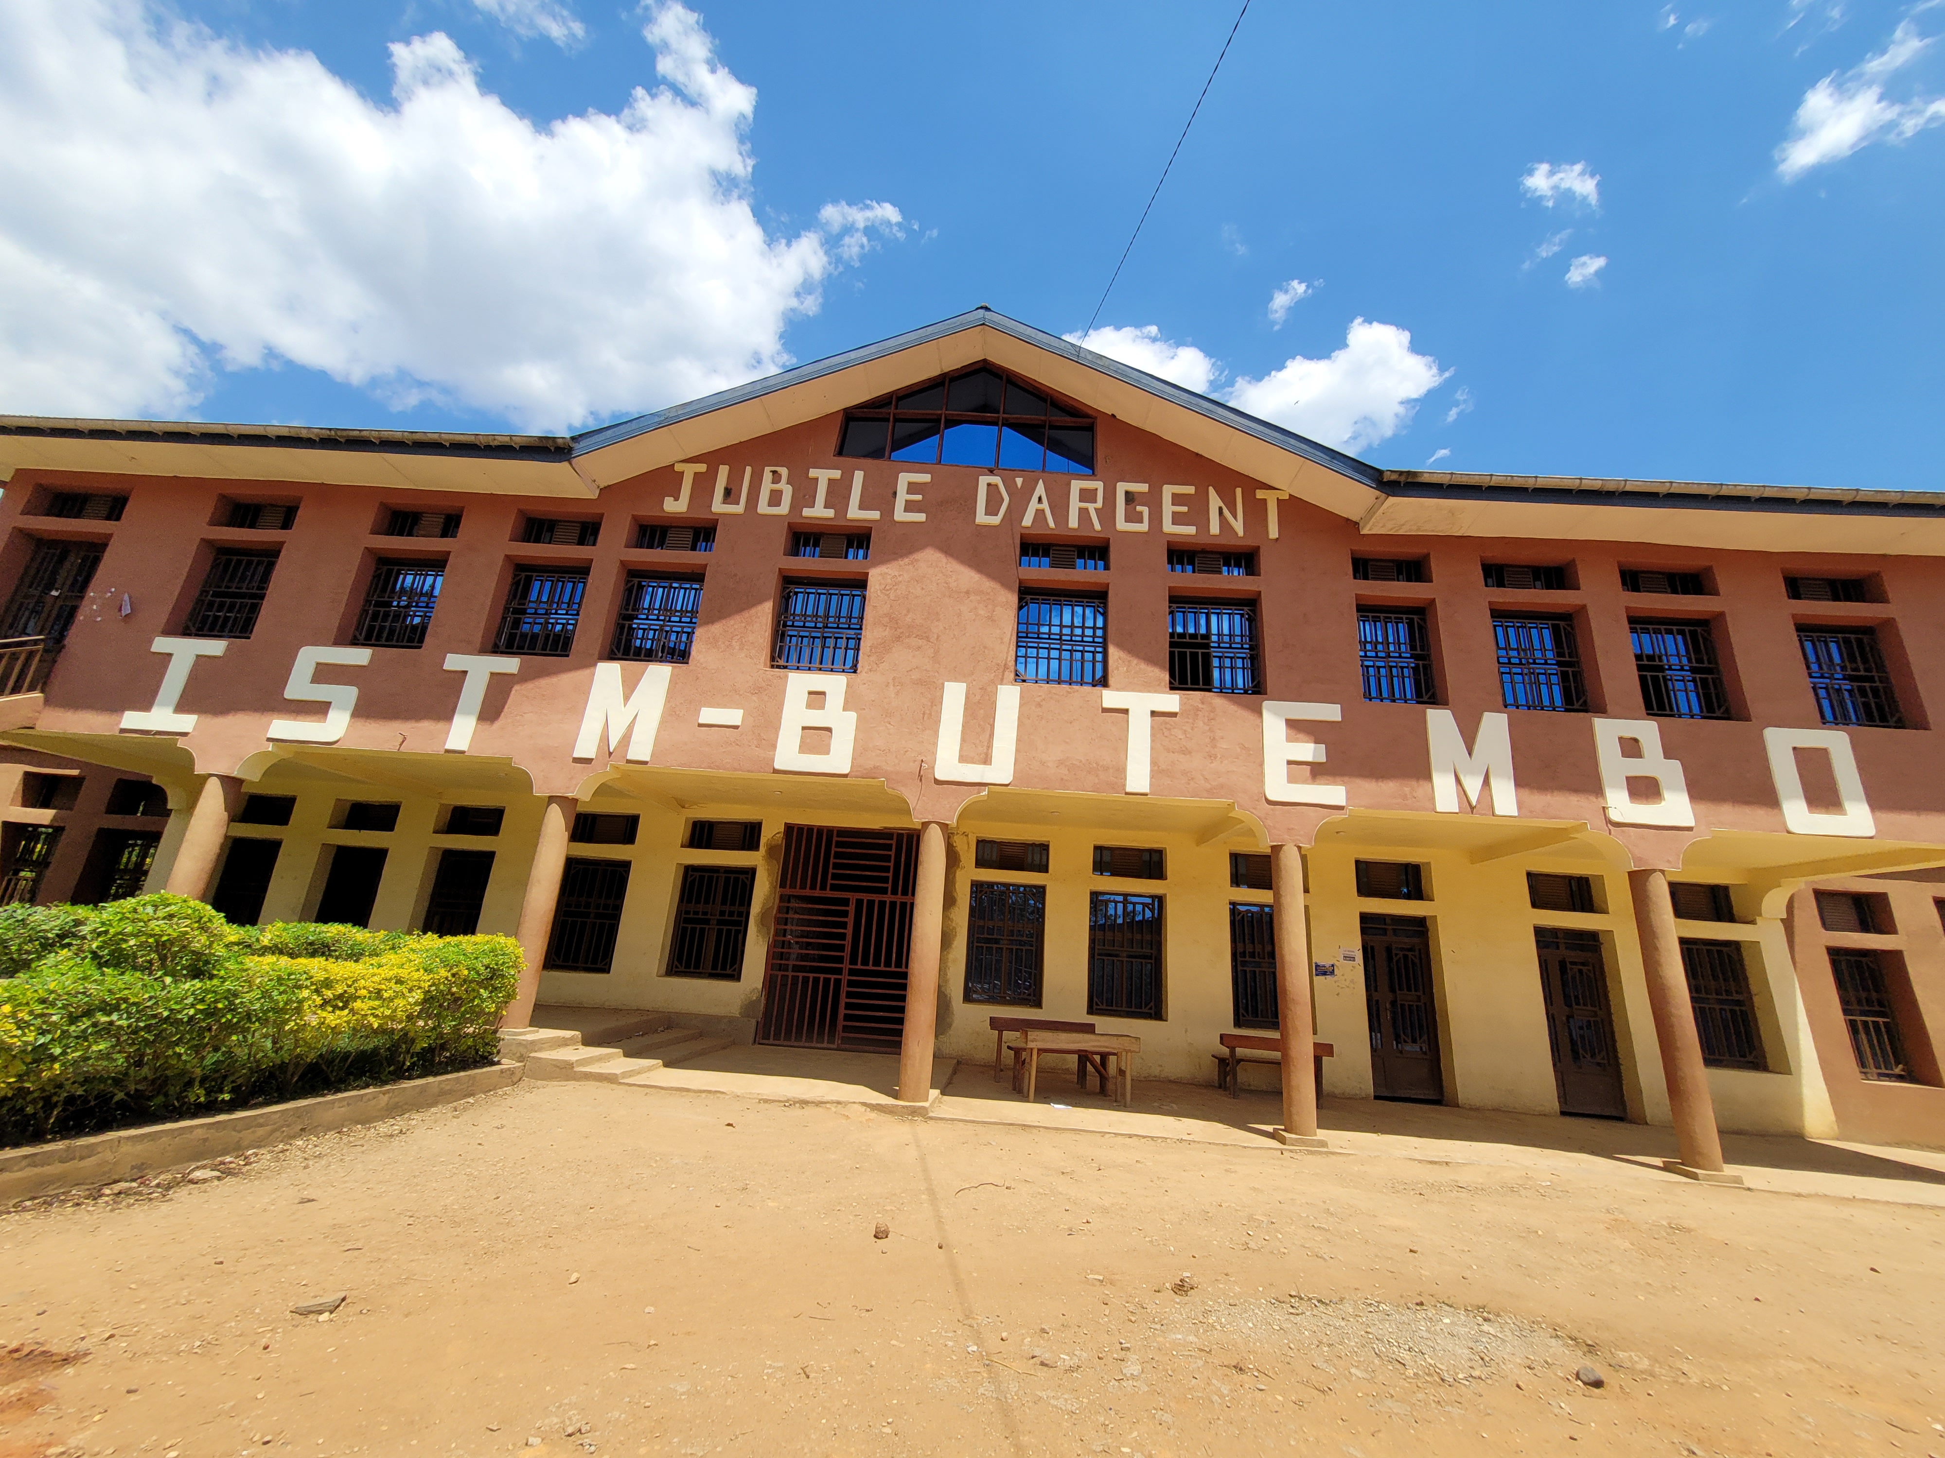
Exemple d’une construction avec la quotité et l’appui de la mairie de la ville

Slide 20
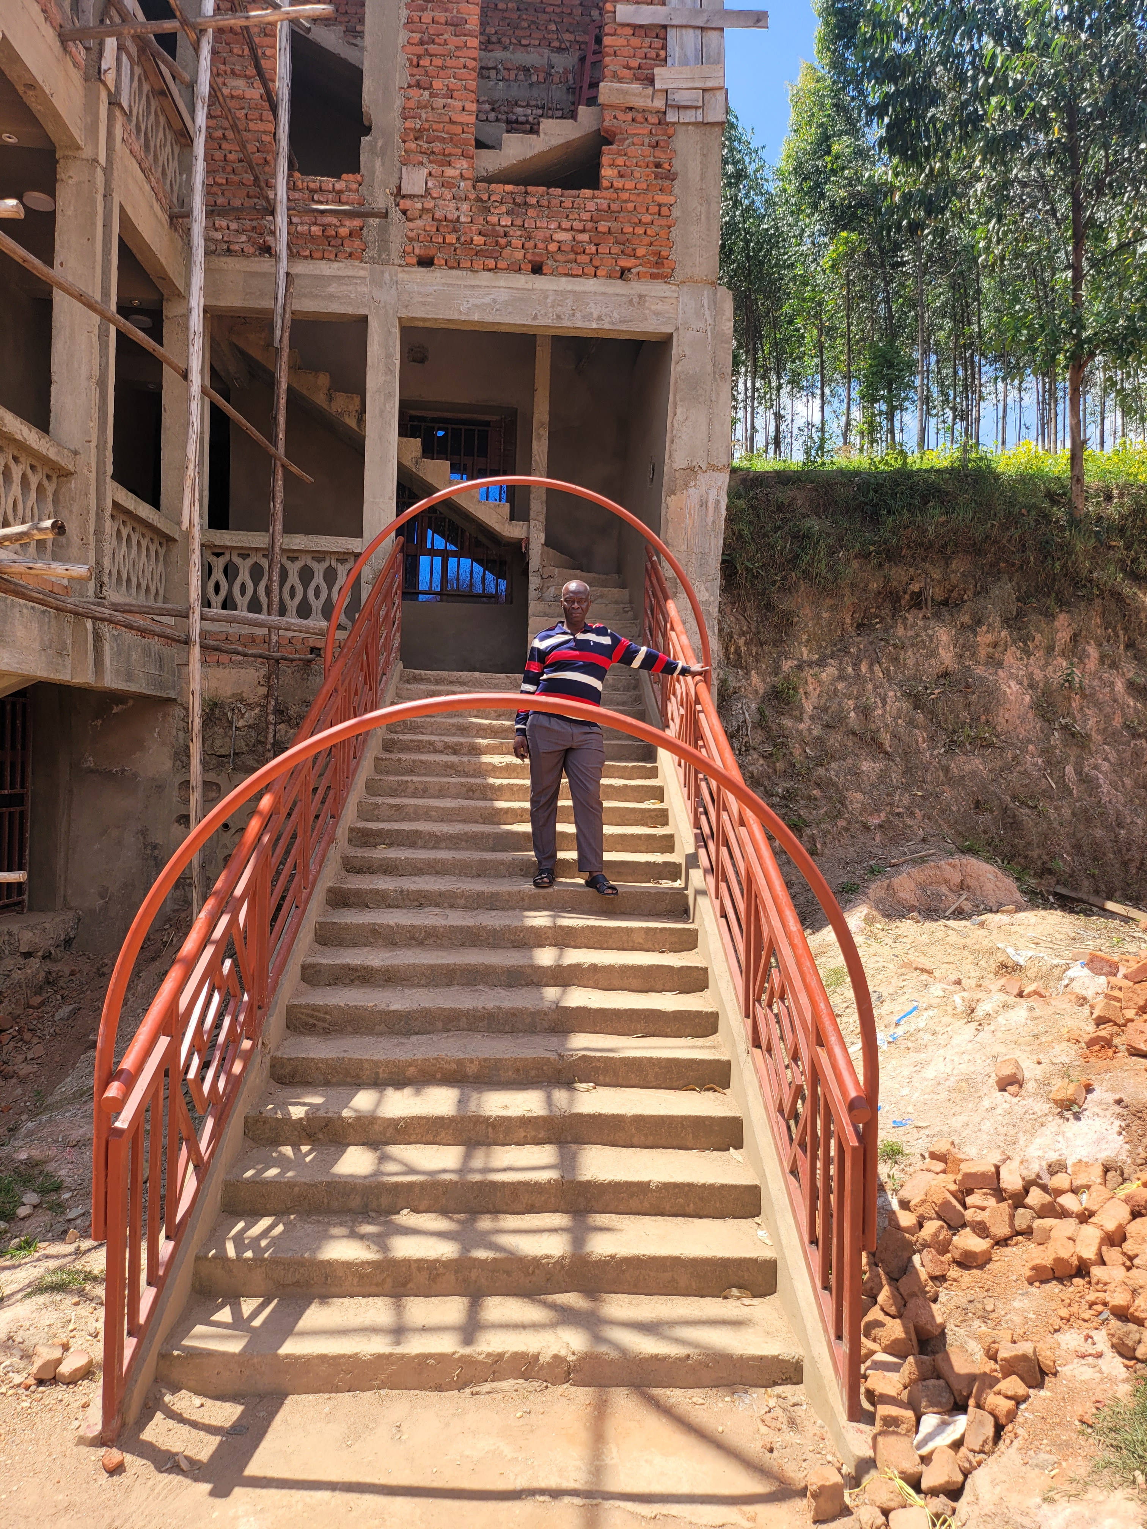
Exemple d’une construction avec la quotité

Slide 21
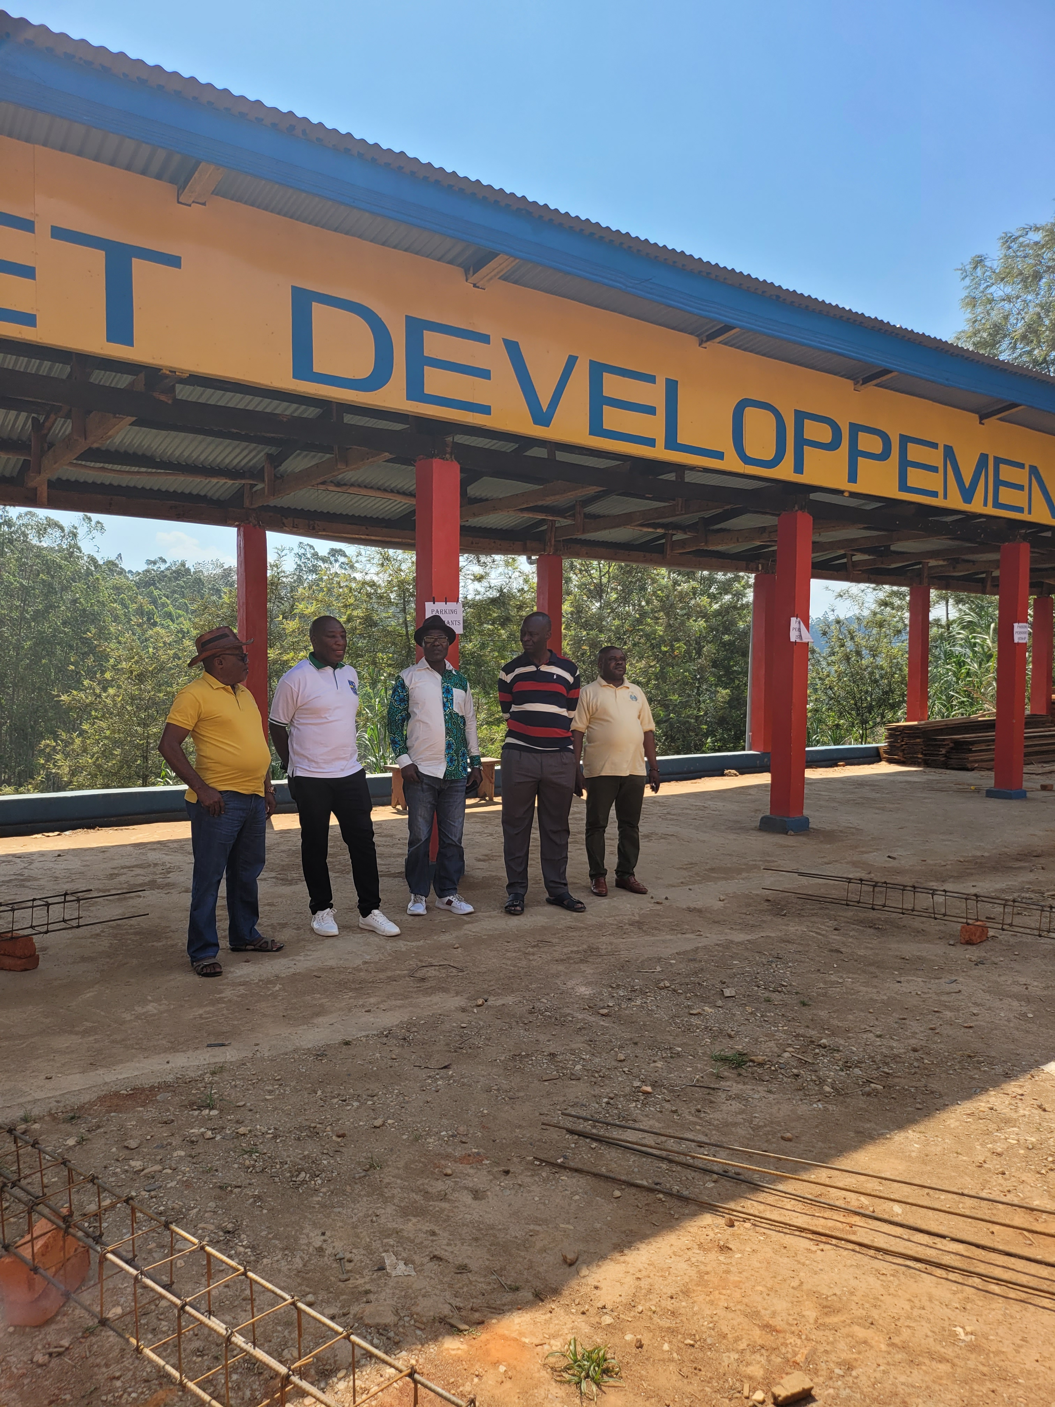

Slide 22
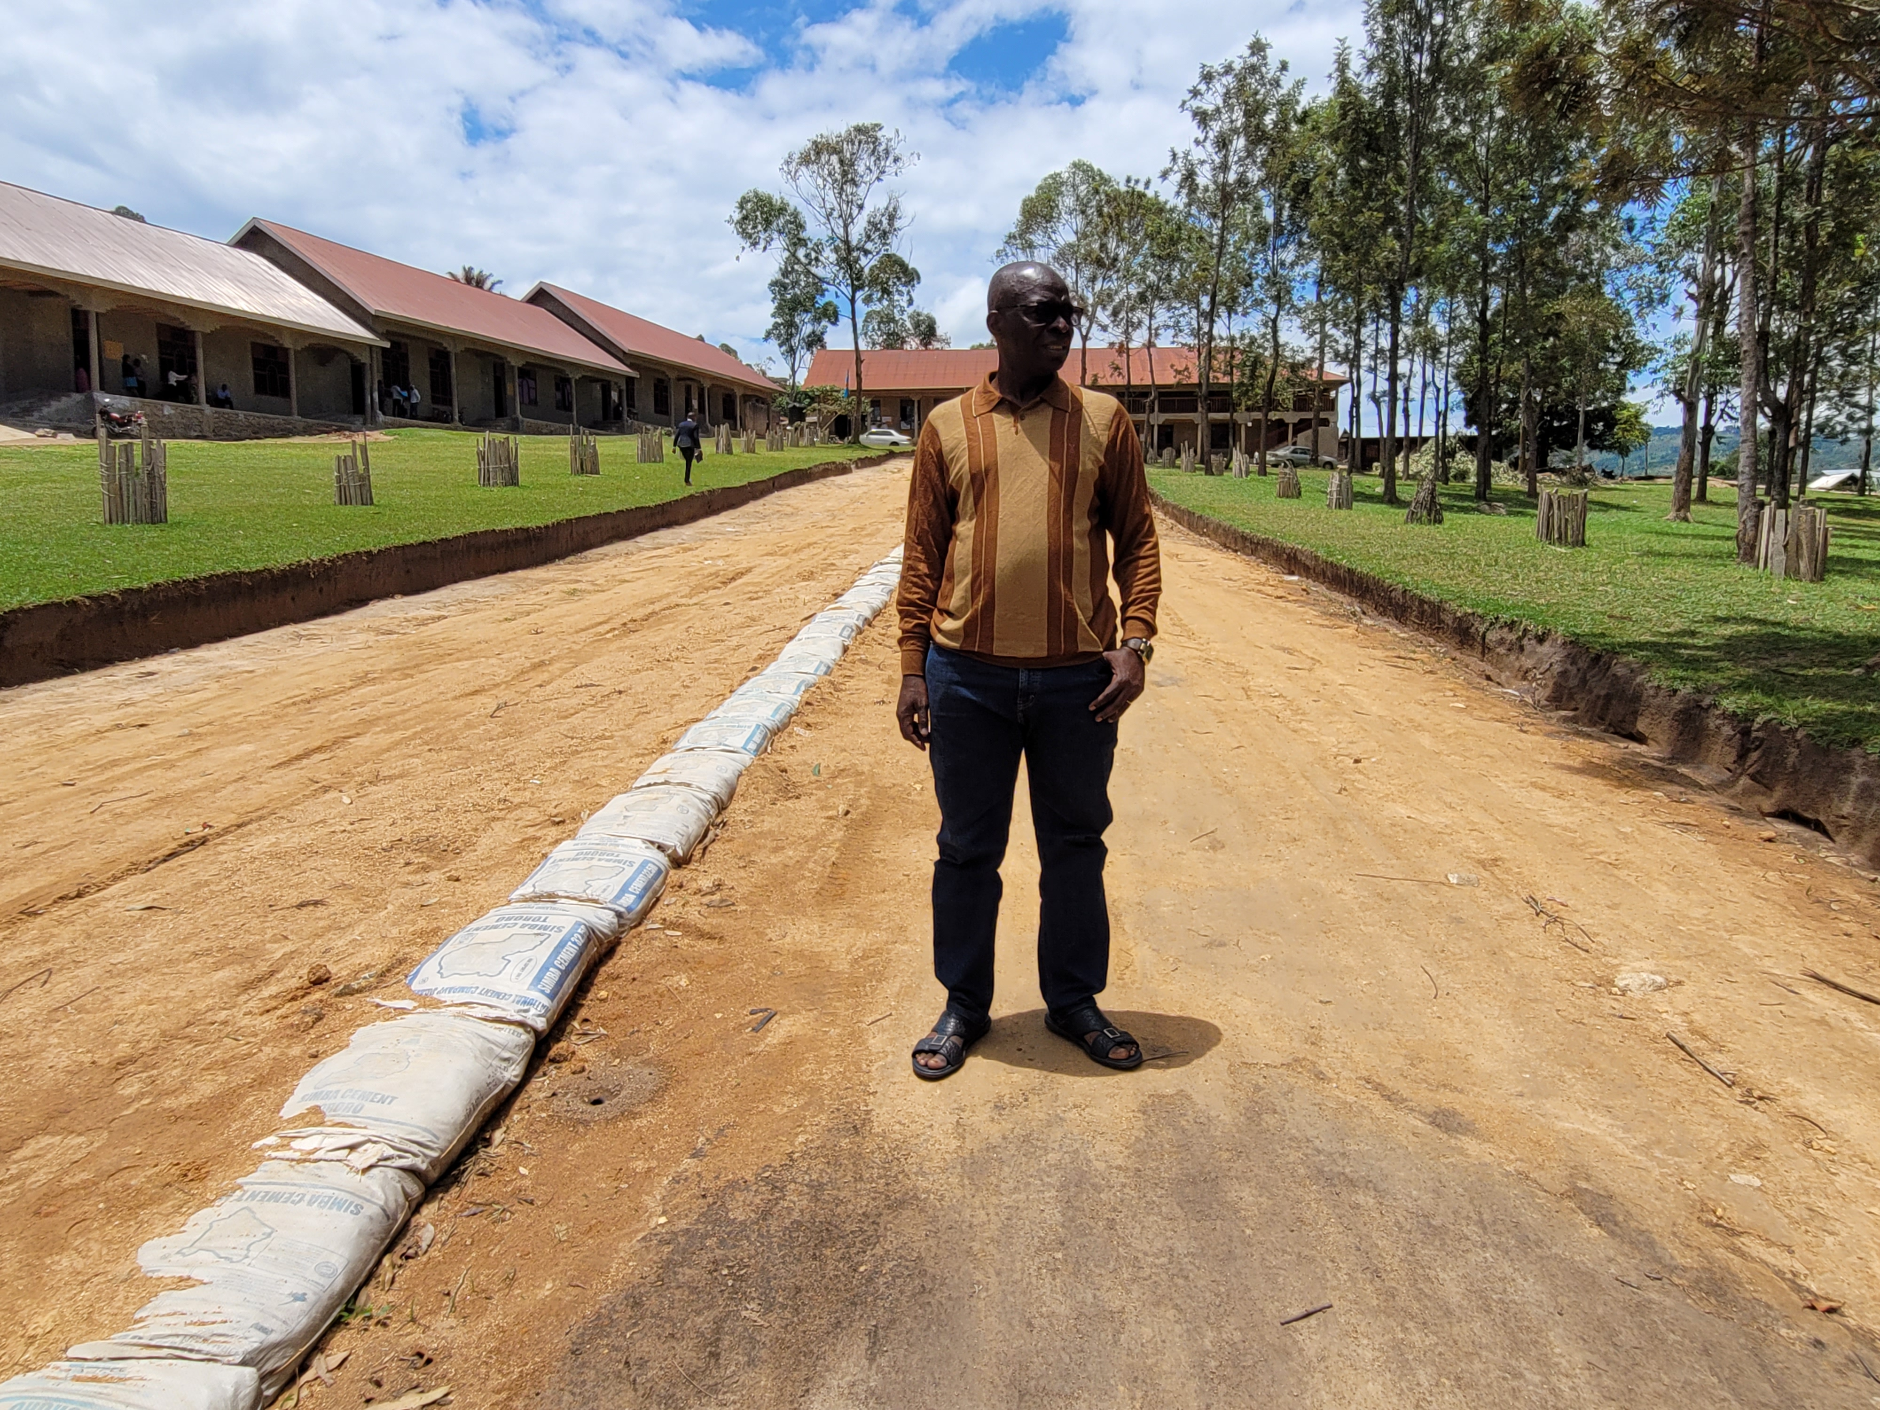
Exemple d’achat et de la construction de l’ISTM Beni avec la quotité

Slide 23
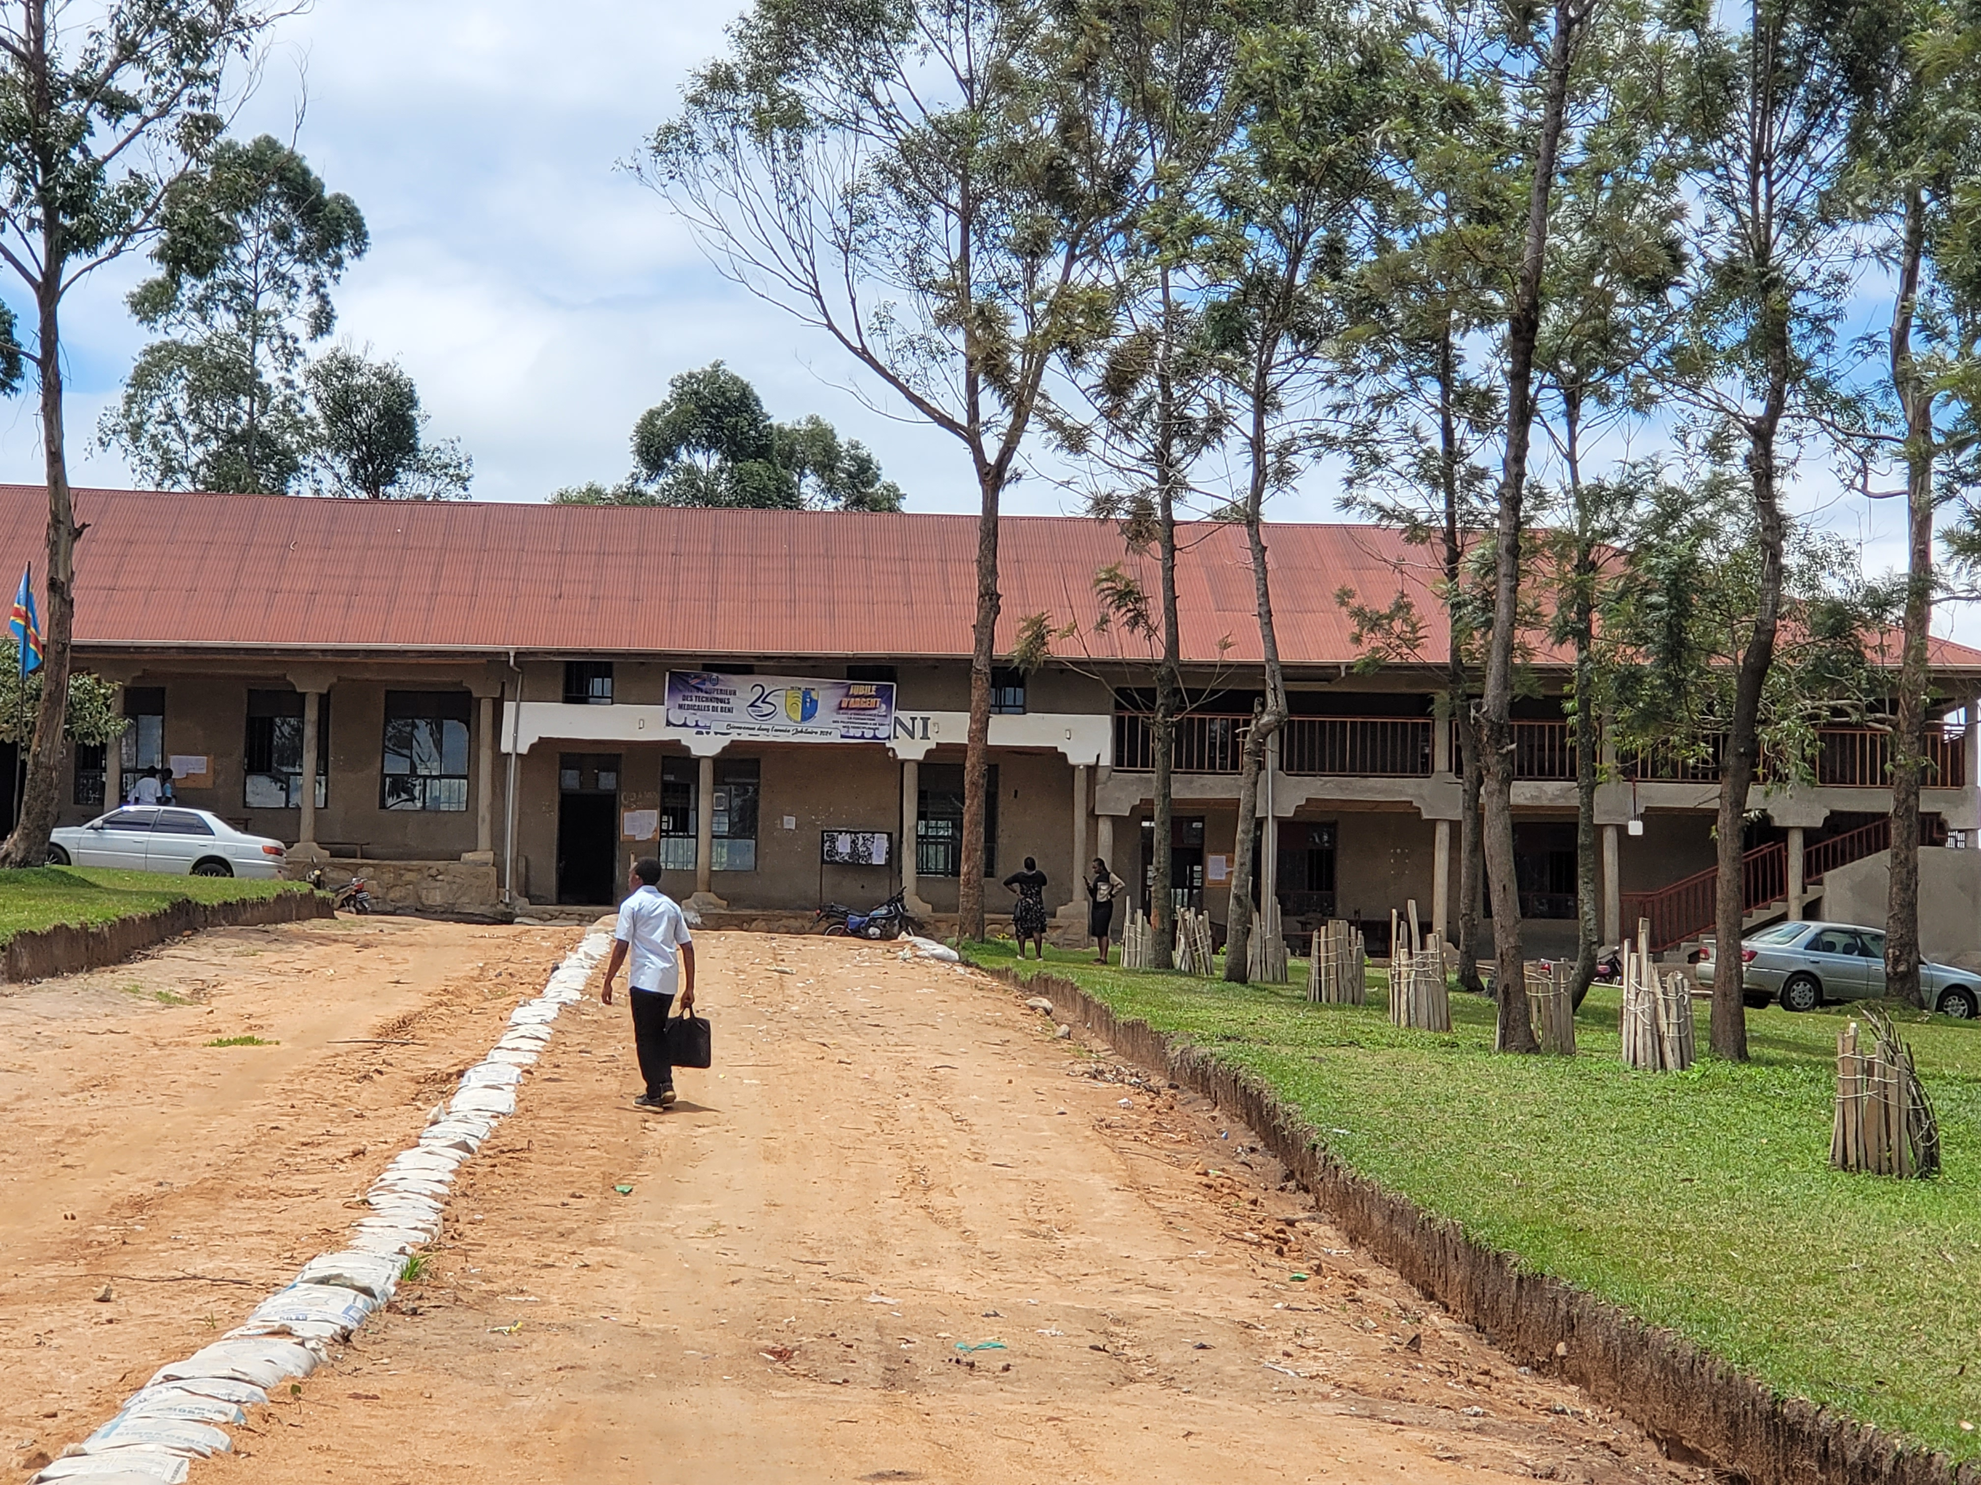
Exemple d’une construction avec la quotité

